Slide 1

О светлом будущем заботятся политики,
о светлом прошлом – историки,
о светлом настоящем – журналисты.
Жарко Петан
Профессия журналист
Подготовили ученицы 9 «А» класса
Белова Наталья и Морозова Мария
900igr.net

Slide 2


Журналист – это сотрудник периодического издания. Работа журналистом заключается в том, чтобы оперативно собрать, обработать, грамотно и доступно изложить актуальную информацию. Связь между журналистом и аудиторией осуществляется посредством информационного канала (печатные СМИ, телевидение, радио, Интернет), в зависимости от которого выделяют следующие журналистские специализации: сотрудники печатных изданий (газет, журналов, справочников), журналисты электронных СМИ (телевидение, радио, Интернет), фотокорреспонденты (в некоторых случаях фотографии не просто играют роль иллюстрации к литературному материалу, а являются полноценными произведениями)».

Slide 3

Журналистика в России
В России журналистика возникла в 1703 году с появлением по личному указанию и личному участию царя Петр Петра Великого первой печатной газеты «Ведомости», издаваемая типографским способом. К середине XVIII века начали появляется частные журналы, а ещё позднее и сатирические журналы. вся журналистика по-прежнему фактически делилась на два направления: консервативно-монархическое и либерально-просветительское, демократическое.
В начале XX века часнопредпримательская деятельность в области журналистики расширялась и крепла. В значительной степени разделились функции издателя, то есть собственника газет и журналов, и редакторов. Постепенно формируется качественная и массовая пресса

Slide 4
Плюсы и минусы
Плюсы:
активный образ жизни;
встречи и общение со многими известными, людьми;
возможность путешествовать по разным городам и странам;
статус «свободного художника»: не нужно работать «от звонка до звонка».
Минусы:
ненормированный рабочий день;
нужно много работать;
невозможность «отключиться от работы»;
журналистика входит в список опасных профессий.
Notes:
Плюсы и минусы

Slide 5
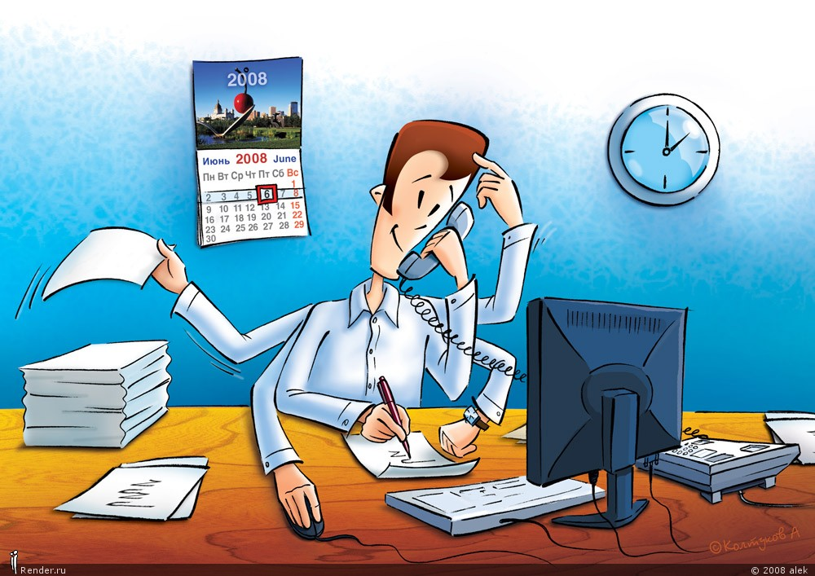
5 причин стать журналистом
Вы овладеете одной из самых интересных профессий
Вы станете высокооплачиваемым специалистом
Вы получите работу в лучших издательских домах
Вы будете гордиться своей профессией
Вы будете расти как личность и профессионал
Notes:
5 причин стать журналистом

Slide 6
Что нужно иметь?
Любознательность
Упорство, целеустремленность – не всегда удается легко получить нужную для заметки информацию
Любовь и умение принимать участие в социальной жизни
Умение быстро переключаться с одной задачи на другую, работать с большим объемом информации.
Аналитический склад ума, выделять главное в потоке данных.
Общая эрудированность, широкий кругозор, грамотность, хорошая память, умение писать простым языком.

Slide 7
Основные обязанности
В список обязанностей журналиста входит поиск тем для статей и новостей, поиск контактов для интервью или если нужно мнение эксперта, расшифровка диктофонных записей с этих интервью, на которые иногда может уходить большая часть времени – дороги и пробки никто не отменял. Кроме того, все эти эксперты и звезды редко говорят связно – то есть полученное интервью или цитату из него после расшифровки еще нужно «причесать», не забывая при этом, что смысл искажать нельзя. Не нужно забывать о «дипломатическом этапе» согласования материала со всеми участниками, каждый из которых желает внести свои правки… И все это – для того, чтобы получить в нужны срок небольшую статейку, скажем, о новом фасоне мужских рубашек.

Slide 8
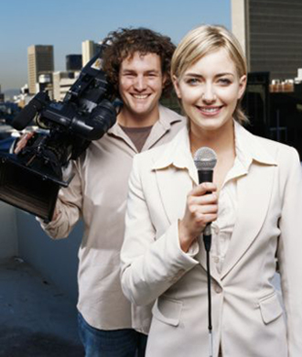
Интервью
Как называется ваша профессия (должность)?
-Профессия – журналист, должность – корреспондент.
В чем заключается Ваша работа и какие у Вас обязанности?
-Моя работа – это поиск и написание новостей, рекламных текстов, обзоров.
Что Вам больше всего нравится в своем деле?
-Общение с разными людьми, возможность интересно писать.
Что Вам больше всего не нравится в своем деле?
Выезжать на криминал – убийства.
Какие человеческие качества по Вашему мнению наиболее важны в вашем деле?
-Коммуникабельность, умение настоять на своем, умение разговаривать по телефону, умение поддерживать беседу, разбираться (хотя бы поверхностно) во всем на свете, грамотность, терпение.

Slide 9

Почему мы выбрали эту профессию?
Журналист – это профессия молодых и активных. Привлекает нас эта профессия возможностью постоянного общения с разными людьми, и вообще хочется иметь свою передачу на телевидении.
Хорошего журналиста отличают ответственность, независимость от стереотипов, добросовестность и объективность. Он не должен идти на компромисс и кривить душой, обязан быть предельно честным и неподкупным. Именно в этом случае он сможет завоевать уважение и доверие аудитории.
Вообще, журналистика- занятие замечательное!

Slide 10
Где можно получить эту
профессию?
Санкт-Петербургский государственный университет
Санкт-Петербургский Государственный Университет Технологии и Дизайна
Студенты учатся готовить журналистский текст, формировать общественное мнение, создавать новости и анализировать события; осваивают методы работы на рынке информационных услуг, экономику и менеджмент СМИ, принципы организации работы редакции; овладевают современными журналистскими технологиями, основами дизайна и верстки периодических изданий, профессиональными навыками работы с цифровой техникой.

Slide 11
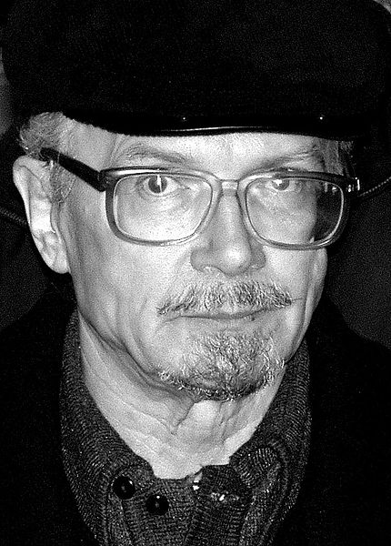
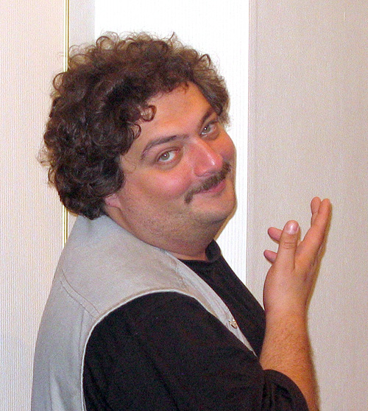
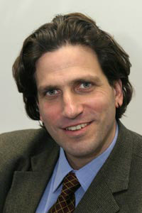
Российские журналисты
Эдуард Лимонов
Дмитрий Быков
Пол Хлебников

Slide 12
Если ты ...легко вступаешь в контакт с людьми и добиваешься от них необходимых откровений;
умеешь доступно и логично излагать свои мысли на бумаге;
обладаешь повышенной стрессоустойчивостью;
Дисциплинированный;
любознательный и во всем стараешься доходить до сути;
готов к перемещениям, поездкам и часто - работе в экстремальных условиях;
то ты — НАСТОЯЩИЙ ЖУРНАЛИСТ!

Slide 13
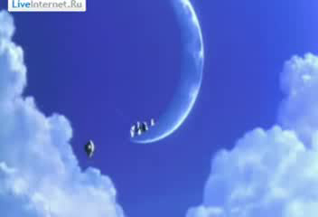
Ролик о журналистике

Slide 14

Источники информации
Интернет:
http://www.newjourn.ru/journalist/#
http://planetahr.ru/publication/2019/25/114
http:// rabota.ua
http://www.krugosvet.ru/
Книги:
Есин Б.И «История русской журналистики»

